Slide 1

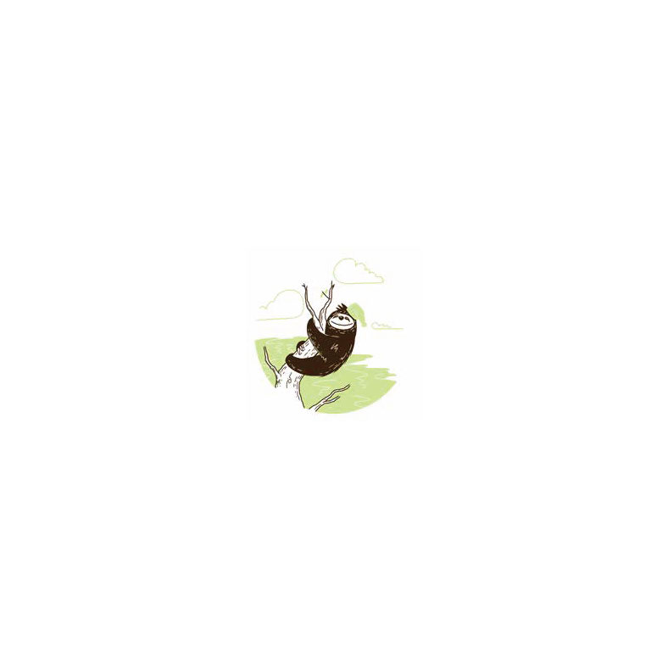
爱睡觉的
树懒先生

Slide 2

爱睡觉的树懒先生
这本书属于

Slide 3


Slide 4

爱睡觉的
树懒先生

Slide 5

呵哈呵啊！
呵哈呵啊！
呵哈呵啊！
一天，树懒先生来作客。他说：
我好困呐！我需要一根大大的树枝当我的床！

Slide 6

我很擅长爬树。我也知道怎么摇来摆去。
但我最爱的事是睡觉，睡觉！

Slide 7

这根树枝看起来很棒！
我想睡在这儿。
你觉得呢？
这难道不是一个很棒的主意吗？

Slide 8

嗷！
噢，糟糕，树懒先生！那儿有一只长颈鹿正在吃！
他可能觉得你是他的午餐，而且开始啃你的毛！

Slide 9
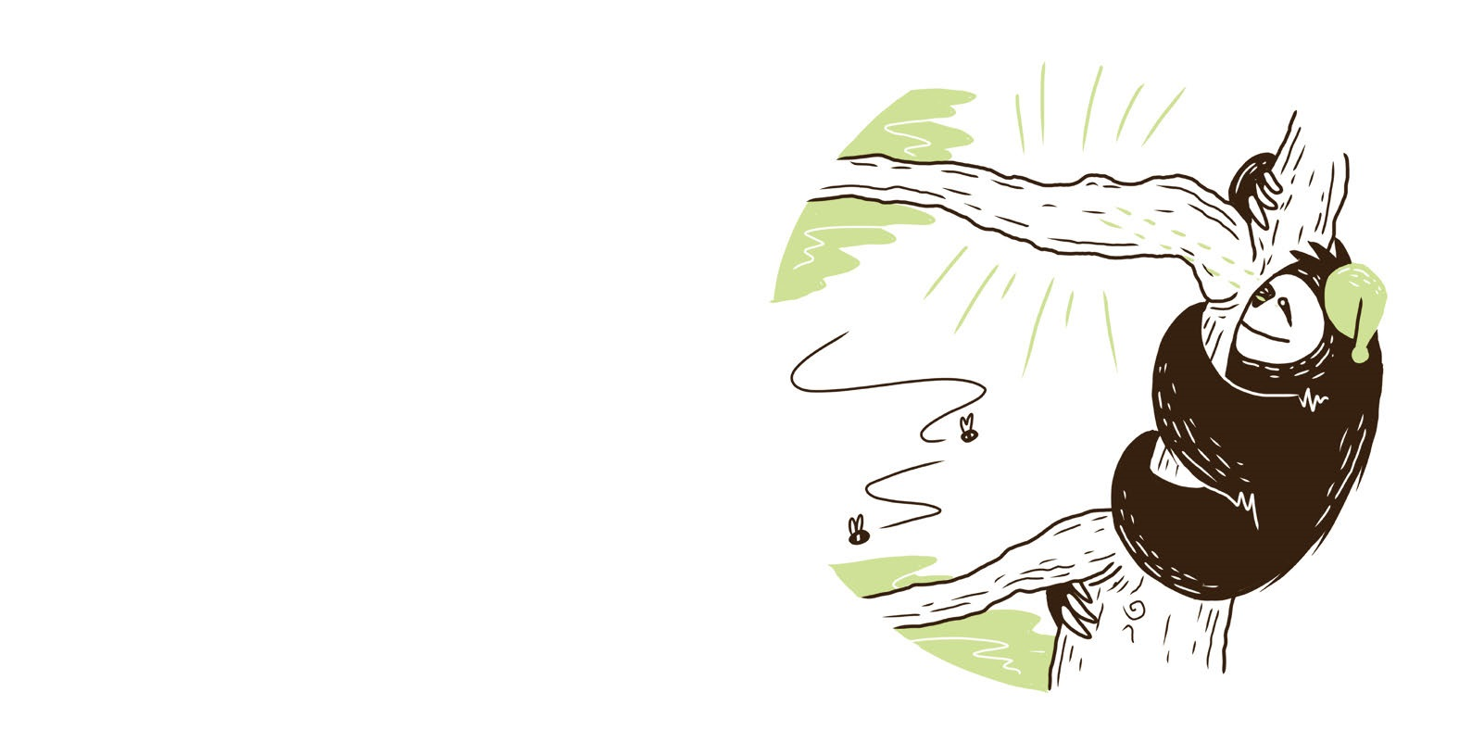
这根树枝看起来很棒！
我想睡在这儿。
你觉得呢？
这难道不是一个很棒的主意吗？

Slide 10
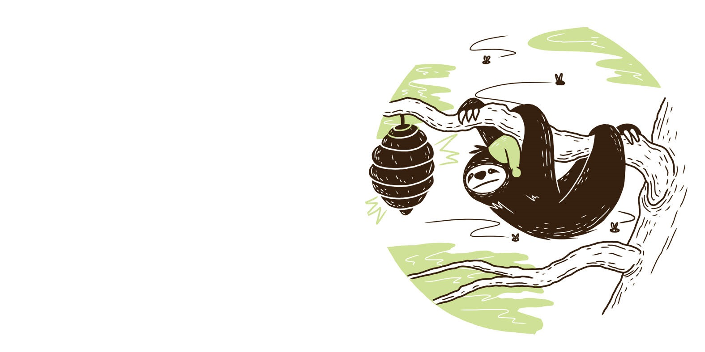
噢，糟糕，树懒先生！那里有一个蜂巢！
这些蜜蜂在你身旁嗡嗡作响，你永远也睡不着！

Slide 11

这根树枝看起来很棒！
我想睡在这儿。
你觉得呢？
这难道不是一个很棒的主意吗？

Slide 12

嘶嘶嘶嘶嘶嘶嘶！
嘶嘶嘶嘶嘶嘶嘶！
噢，糟糕，树懒先生！那儿有一条蛇！
不是树枝！可怜的老蛇。你把他吓坏了！

Slide 13

这根树枝看起来很棒！
我想睡在这儿。
你觉得呢？
这难道不是一个很棒的主意吗？

Slide 14

呱！
呱！
呱！
噢，糟糕，树懒先生！那儿有一只鸟正在大叫！
这么大声你永远也睡不着！
呱！

Slide 15
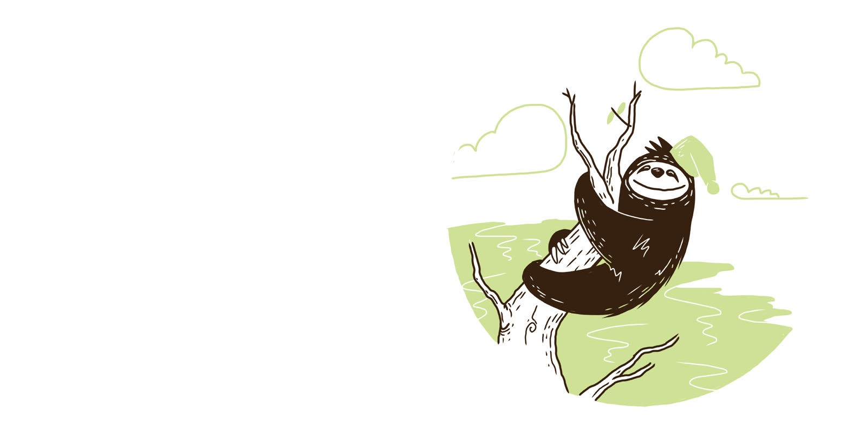
他们说：
再试试下一根树枝吧，树懒先生！
恰好，这根树枝就是作为床的正确选择。

Slide 16

鸟儿和蛇，长颈鹿和蜜蜂们
都很高兴能有树懒先生在树上相伴。

Slide 17


